Slide 1

TIC – 7.º ano
A Internet

Slide 2

Internet e WWW
Internet e WWW
Maior rede mundial de comunicação de dados.
Constituída por inúmeros computadores ligados entre si através de linhas telefónicas, cabos de fibra ótica, satélites, etc.
Internet
Os computadores comunicam entre si utilizando uma linguagem comum, protocolo e ligam-se uns aos outros a partir de servidores da Internet (Web servers).
Podemos ligar-nos à Internet a partir do nosso computador pessoal, de um tablet ou de um smartphone.

Slide 3

World Wide Web - WWW
Conjunto de documentos com ligações (hiperligações) a outros documentos alojados nos vários servidores da rede mundial
Os documentos existentes na Internet são escritos em linguagens especiais, nomeadamente, HTML e Java e, para serem visualizados, é necessário utilizar um programa adequado chamado browser.

Slide 4

Internet e WWW
Internet e WWW
Imensa “teia” de documentos em hipertexto (páginas Web) a que podemos aceder através da Internet.
As páginas Web podem conter textos, imagens, sons e vídeos, e podemos “navegar” entre elas através de hiperligações.
World Wide Web (WWW)
Hiperligações – Ligações que permitem “navegar” acedendo a páginas, documentos, ficheiros, etc.
Hipertexto – HTML (HyperText Markup Language) – linguagem utilizada para criar páginas Web.

Slide 5
Internet
Internet
Serviços disponibilizados
Correio eletrónico
Transferência de ficheiros
Comunicação em tempo real
World Wide Web
Grupos de discussão

Slide 6
Internet
Endereços da Internet
Endereço da Internet
ou URL
Protocolo://domínio.sufixo/caminho/recurso

Slide 7

World Wide Web - WWW
Endereços da Internet
Sufixo | País/entidade | Sufixo | País/entidade
br
Brasil
fr
França
com
Comercial
gov
Instituições
governamentais
de
Alemanha
it
Itália
Instituições de ensino
superior dos EUA
org
Organizações sem fins lucrativos
edu
es
Espanha
pt
Portugal
eu
Instituições da União Europeia
uk
Reino Unido

Slide 8
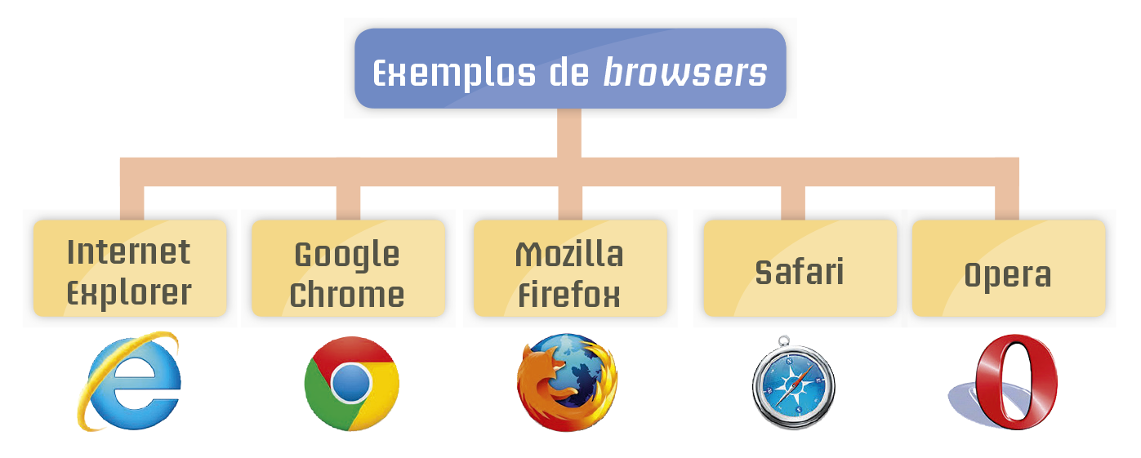
Internet
Funcionalidades genéricas dos browsers
Programas que permitem aceder à Internet e nela “navegar”. Têm de estar instalados nos computadores, tablets e smartphones e, dependendo do sistema operativo, existem diversas opções.
Browser

Slide 9

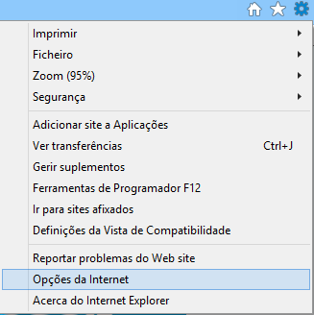
FUNCIONALIDADES DE UM BROWSER
Ao abrir, o browser surge com uma página em branco ou com uma página pré-definida. Essa página, denominada página inicial ou homepage, pode facilmente ser definida por ti, utilizando as ferramentas do programa nas opções da Internet.

Slide 10



Segurança na Internet
Configurações do browser – privacidade
Os browsers dispõem de funcionalidades que permitem o controlo de informação privada, especificando que cookies são armazenados, que sites podem utilizar as nossas informações de localização e o bloqueio de janelas de pop-up indesejáveis.
As configurações de privacidade dos browsers são semelhantes.

Slide 11
Informação na Internet
Onde pesquisar
Fontes seguras
Dicionários digitais
Enciclopédias digitais
Atlas
Repositórios
Portais de notícias

Slide 12
Informação na Internet
Fontes seguras
Dicionários e Enciclopédias digitais
Se o que procuras na Internet normalmente encontras em dicionários ou enciclopédias em papel, então acede a dicionários e enciclopédias digitais.
Os portais de notícias são cada vez mais utilizados para seguirmos os acontecimentos em tempo real, uma vez que a informação noticiosa está em permanente atualização na Internet.
Portais de
notícias

Slide 13
Informação na Internet
Fontes seguras
Atlas
Na Internet podes encontrar inúmeros recursos geográficos com informações úteis sobre localizações, trajetos, etc.
São coleções de documentos digitais com uma determinada organização.
Podem ser generalistas, de diversas áreas temáticas ou restritos a apenas um tema.
Repositórios

Slide 14




Informação na Internet
Motores de pesquisa
São programas que permitem procurar informação em páginas Web disponíveis na Internet, tendo em atenção critérios previamente definidos.
Existem diversos motores de pesquisa, muito similares

Slide 15
Motores de pesquisa
Definição de critérios
Critérios de pesquisa
Indicar palavras-chave
Indicar tipos específicos de ficheiros
Indicar sites específicos
Indicar frases e/ou expressões
Indicar palavras, frases e/ou expressões a excluir

Slide 16
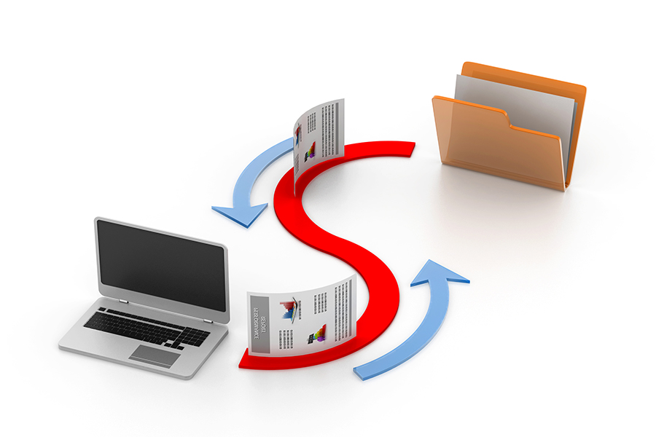
Transferência de Ficheiros – FTP
FTP = File Transfer Protocol
Serviço que permite a transferência de informação entre computadores e a World Wide Web.
Download
Transferência ou importação de ficheiros de um computador para o nosso (descarregar).
Upload
Transferência ou exportação de ficheiros do nosso computador para outro (carregar).

Slide 17

Correio eletrónico
Sistema que possibilita o envio e a receção de mensagens através de um dispositivo eletrónico, para qualquer utilizador da Internet, desde que tanto o emissor como o recetor possuam um endereço eletrónico.
Vantagens
rápido
económico

Slide 18
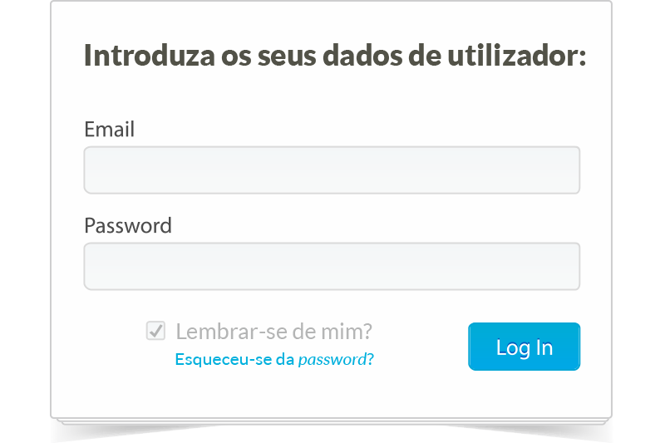
Correio eletrónico
Elementos para aceder a uma caixa de correio eletrónico:
  Nome do utilizador
  Palavra-passe

Slide 19
Correio eletrónico
Estrutura de um endereço de correio eletrónico
Nome do domínio principal e indica o tipo de organização ou país (sufixo)
Nome do subdomínio. Identifica o ISP responsável por enviar e receber as mensagens do utilizador
xicozemaria
@
gmail
.com
Identifica o utilizador
Símbolo separador
(lê-se “arroba” ou “at”, em inglês)

